Slide 1
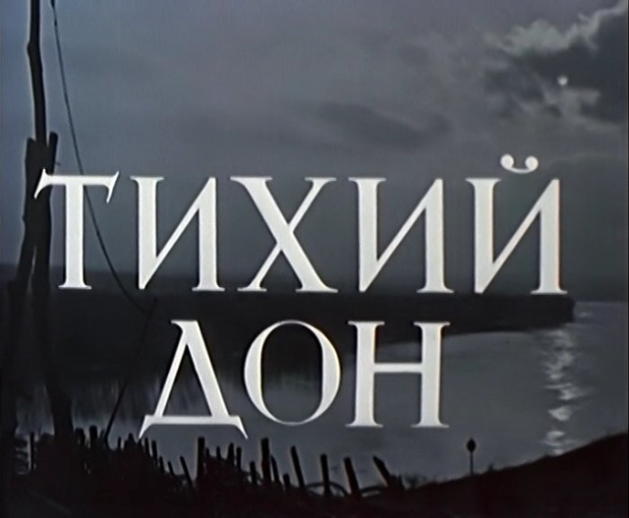

Slide 2
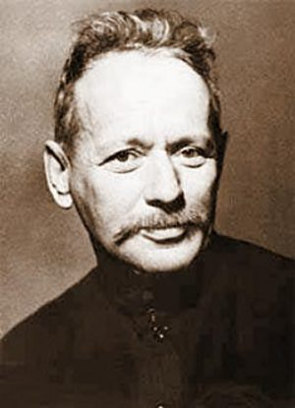
Высказывание А. С. Серафимовича:
«Люди у него не нарисованные, не выписанные. А вывалились живой сверкающей толпой, и у каждого свой нос, свои морщинки, свои глаза с лучиками в углах, свой говор. Каждый по-своему ходит, поворачивает голову. У каждого свой смех; каждый по-своему ненавидит…
Вот эта способность наделить каждого собственными чертами, создать неповторимое лицо, неповторимый внутренний человеческий строй - эта огромная способность сразу взмыла Шолохова, и его увидели…»

Slide 3
Соотношение реалий действительности в романе с жизненной биографией автора
Реалии текста | Биография автора
1. Станица Вешенская Гетманский шлях | Здесь родился и жил М.А.Шолохов. О шляхе помнят лишь старожилы Вешенской
2. Лиза Мохова жила по адресу: «Москва, Плющиха, Долгий переулок, д.20» | По этому адресу жил М.Шолохов, когда учился в гимназии Шелапутина.
3. Григорий Мелехов лечится в глазолечебной больнице Снегирева. | Здесь лечился М.Шолохов, когда ему было 9 лет.

Slide 4
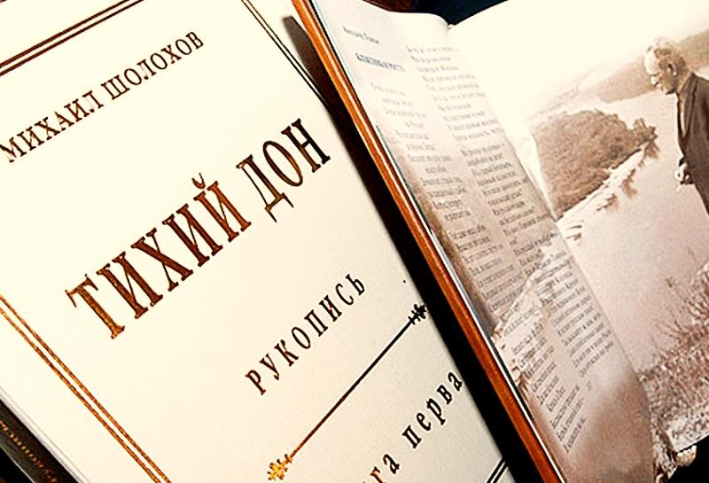
ажник - аж
баз - двор
без догляду - без присмотра
вечерять - ужинать
вязы - шея
дык что ж - так что же
запрядать - запрыгать
зараз - сейчас
ить это - ведь это
кладка - выкуп за невесту
кубыть - как-будто
курень - изба, дом
муторно - тяжело, неприятно
по-первам - впервые
подюжей - побольше, получше
рожак - уроженец
теперича - теперь
хист - ловкость, сноровка
хутор - крестьянский посёлок, селение

Slide 5
В процессе работы над романом менялись имена героев
Харлампий
Ермаков
Абрам
Ермаков
Анисья
Агафья
Григорий
Мелехов
Григорий
Аксинья
Отец Григория
Иван
Семенович
Пантелей
Прокофьевич
Иван Андреевич

Slide 6
1.Вступление. Композиция романа: повествование начинается и заканчивается изображением мелеховского куреня. История страны и история семьи. Толстовская традиция в изображении крупных исторических событий через призму семейных отношений.
2.Семья Мелеховых.
а) Черты родового сходства в семейном портрете. Семья как единый организм. Крепкая дружба между членами семьи (Григорий и Петр, Григорий и Дуняшка, Дуняшка и Наталья). Значение предыстории мелеховского рода в композиции романа.
б) Традиции и этические нормы, на которых основывается существование казачьей семьи. Культ стариков, власть отца, строгость в отношении к детям. Послушание (женитьба Григория на Наталье). Понятие семейной чести. Отношение к женщине в семье.
в) Трудовая жизнь семьи: эпизод лугового покоса, рыбной ловли. Любовь к земле-кормилице как объединяющее начало.
г) Отношение к государевой службе. Гордость отца за воинскую доблесть сына. Сборы на службу – дело чести всей семьи.
д) Разрушение семьи в эпоху грозных исторических катаклизмов.
3. Заключение. Гражданская война как разрушение семейного единства. Трагический финал романа (Григорий с сыном на пороге опустевшего мелеховского куреня), утверждающий бесчеловечность братоубийства и святость семейного родства.

Slide 7
Что же такое семья в понимании М. Шолохова и что она значит для его героев?
1
Семья, дом – место, где ты родился, где ты любим, где ты не одинок.
Семья – единство людей, которое нельзя разрушать.
5
2
3
Семья – то, где началась твоя жизнь, судьба: прялка ассоциируется с древнегреческими богинями судьбы – мойрами, которые тянули обрывали нить жизни человека через все препятствия и обрывали ее.
Семья – сообщество, где все друг друга понимают: Григорий каждому члену семьи привез подарок, соответствующий его характеру.
Дом – место, где можно набраться сил для дальнейшей жизни: недаром Антей прикасался к земле, чтобы набраться сил…
4

Slide 8
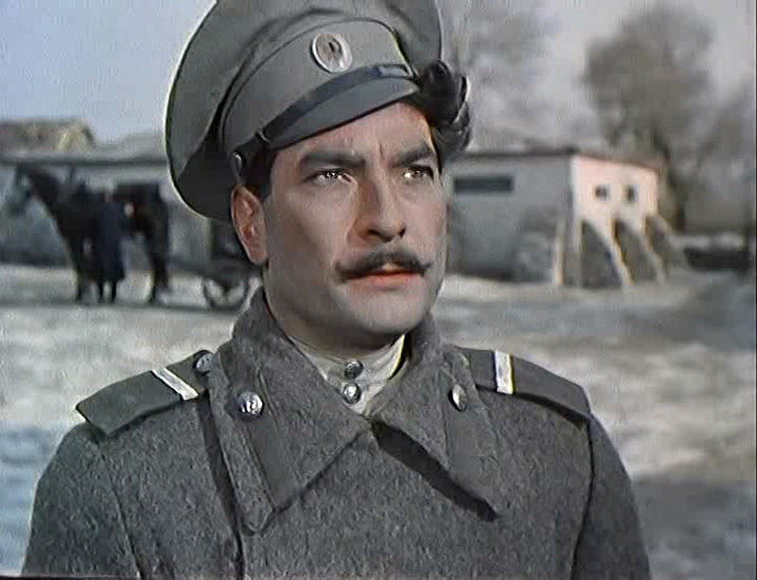
Григорий Мелехов – главный герой романа. Этот образ привлекает внимание читателей чертами народности, самобытности, чуткости к новому. Но есть в нем и стихийное, что унаследовано от среды.

Slide 9
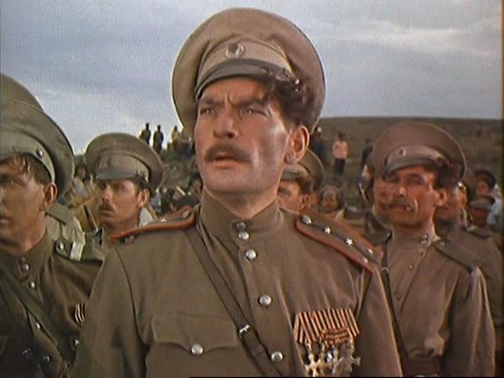
Георгий – неординарная натура, яркая индивидуальность. Он искренен и честен в мыслях и поступках. У него отзывчивое сердце, развито чувство жалости, сострадания. Григорий – человек, способный на поступок.

Slide 10
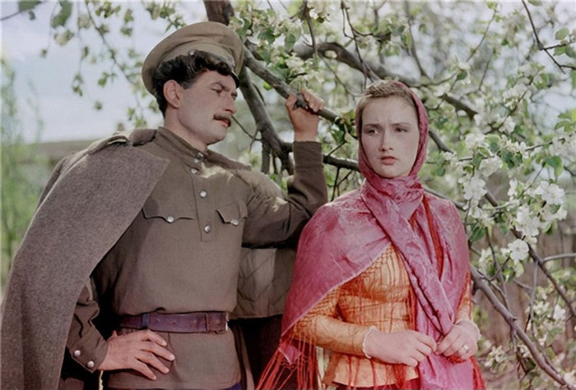
Герой постоянно в ситуации выбора. Это не политические шатания, а поиски правды. Григорий тоскует по правде. А такой правды, с его точки зрения, нет ни у белых, ни у красных: «Одной правды нету в жизни. Видно, кто кого одолеет, то того и сожрет. А я дурную правду искал. Душой болел, туда-сюда качался». Эти поиски оказались, как он считает, «зряшными и пустыми». И в этом тоже его трагедия.

Slide 11
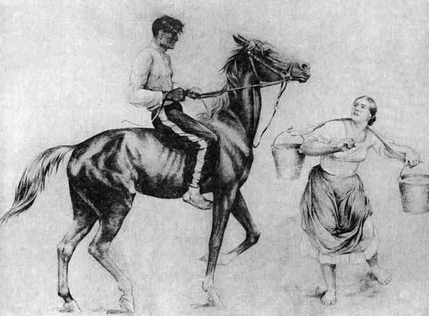
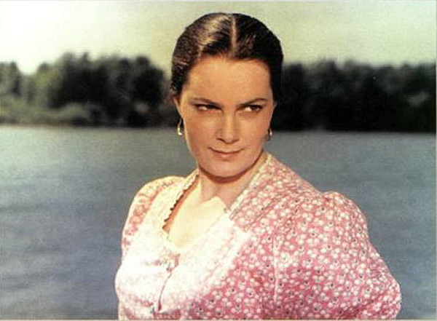
«Тихий Дон» - повествование о грандиозной революции, о катаклизме, пережитом Россией. Но и повествование о драматической, трагической любви. Эта любовь трагична не только для Григория и Аксиньи, но и для их семей.
Как относятся жители хутора к любви Григория и Аксиньи?
Эта любовь удивляет и пугает жителей хутора, которые стыдились смотреть в глаза Григорию и Аксинье.
«Если б Григорий ходил к жалмерке Аксинье, делая вид, что скрывается от людей, если б жалмерка Аксинья жила с Григорием, блюдя это в относительной тайне…то в этом не было бы ничего необычного, хлещущего по глазам. Хутор бы поговорил бы и перестал. Но они жили, почти не таясь…и поэтому в хуторе решили, что это преступно, безнравственно, и хутор прижух в поганеньком выжиданьице: придет Степан – узелок развяжет».

Slide 12
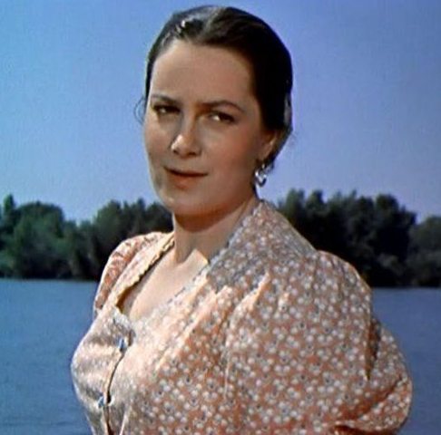
Чем отличается любовь Аксиньи и Григория?
Это из ряда вон выходящее чувство. Причем отношения героев почти лишены романтики в привычном понимании:
«Не лазоревым алым цветом, а собачьей бесилой, дурнопьяном придорожным цветет поздняя бабья любовь».
Являются ли Григорий и Аксинья жертвами своей
любви-страсти?
Да, они жертвы, но и сами делают жертвами других.

Slide 13
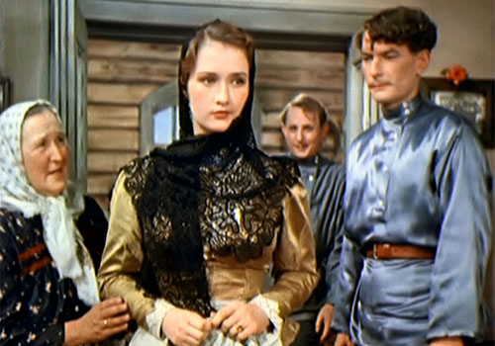
Какую роль играет противопоставление двух героинь романа – Натальи и Аксиньи?
Наталья – воплощение дома, семьи.
Её цельность, чистота, верность, преданность описаны Шолоховым с любовью и сочувствием к своей героине. Чувство Натальи переносится на детей, на родню.
У Аксиньи нет ни детей, ни родни. Любовь Аксиньи в беспредельном самопожертвовании, в перенесении центра своей жизни в другого человека, это глубокое, страстное чувство. И Наталью, и Аксинью Григорий любит. Наталья поражала его «какой-то чистой внутренней красотой». Она вся в стихии дома, семьи, она самоотверженная и ласковая мать. Любовь к Аксинье сильнее самого Григория. Её «порочная», «вызывающая» красота неумолимо притягивает его.

Slide 14
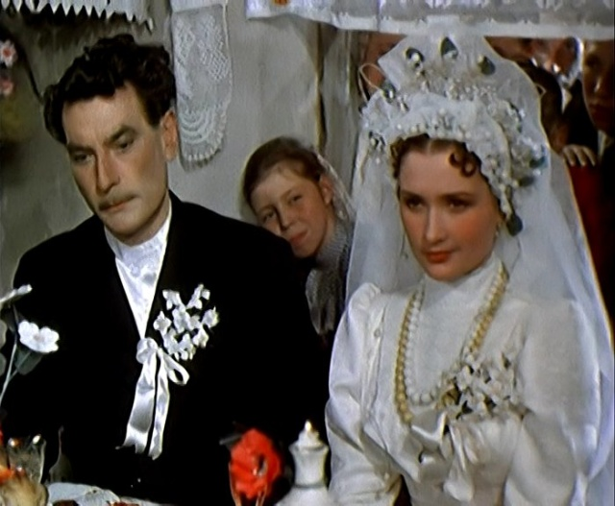
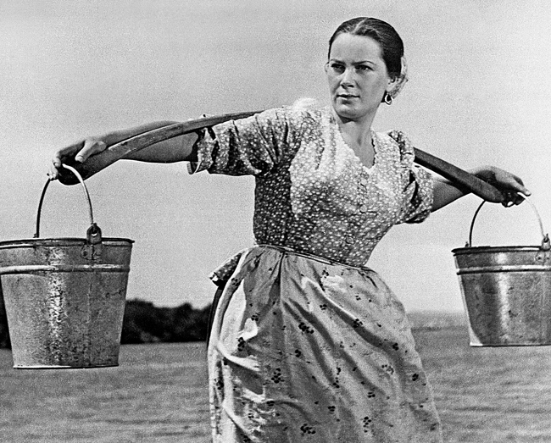
И Наталью, И Аксинью Григорий любит. Наталья поражала его «какой-то чистой внутренней красотой». Она вся в стихии дома, семьи, она самоотверженная и ласковая мать. Любовь к Аксинье сильнее самого Григория. Её «порочная», «вызывающая» красота неумолимо притягивает его. Любовь Григория к Аксинье часто описана грубыми красками: «Рывком кинул Григорий её на руки – так кидает волк к себе на хребтину зарезанную овцу».

Slide 15
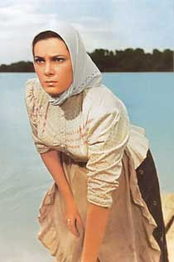
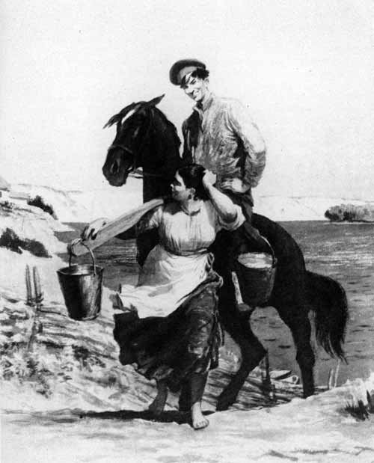
В характере Аксиньи соединены земное и идеальное. К концу романа Аксинья уже не соперница, не любовница, чувствующая власть своей красоты. Она живёт молитвой за Григория, она ласкает осиротевших его детей. Несчастливая личная жизнь героев, гибель Аксиньи, когда Григорий, «мертвея от ужаса, понял, что всё кончено, что самое страшное, что только могло случиться в его жизни, - уже случилось», трагичны. Но жизнь продолжается. Последняя сцена: Григорий стоит «у ворот родного дома», держит на руках сына. Здесь, в отчем доме, на родной земле, все начала и все концы жизни.

Slide 16
Стилистические особенности

Slide 17
гражданская война 1922 г.
Время
революция 1917 г.
1-ая мировая война 1914 г.
Главные
герои
романа
март 1912 г.
«Тихий
Дон»
б
е
л
ы
е
к
р
а
с
н
ы
е
Григорий
Мелехов
Ключевые
образы
романа
казаки
земля
война
семья
труд
Ильинична
отношение к детям
Дарья
роль старших
Аксинья
Наталья
женщина – хранительница рода
Семья

Slide 18
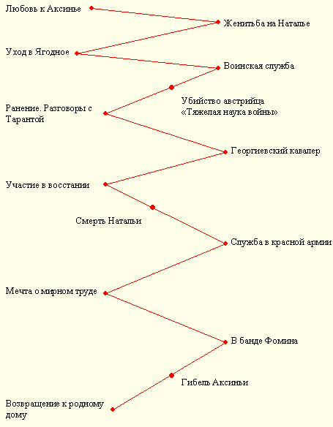
Путь Григория Мелехова к идеалу истинной жизни – это трагический путь обретений, ошибок и потерь, который был пройден всем русским народом в XXв.
“Григорий Мелехов – целостный человек в трагически разорванном времени”.
(Е. Тамарченко)

Slide 19
Тихий Дон
Рабочее название романа «Донщина»
«Тихий Дон»-роман-эпопея о всенародной трагедии.
В чем смысл названия романа?
Дон для казаков- батюшка, кормилец.размеренная жизнь казаков чем-то напоминает течение реки: течет вода- идет время.
Замкнулся круг романа, возвратился главный герой, вернулся ранней весной. Возвращаются казаки с войны,чтобы жить на этой земле. А тихий Дон продолжает нести свои воды в вечность.

